Slide 1
Introducción a Mysql
Final del curso

Slide 2
Clase 4
Repaso clase 3
Introducción a:
Sub-consultas
Vistas
Procedimientos almacenados
Triggers
Cierre:
Backup BD
Restaurar BD
Temas

Slide 3
Empecemos

Slide 4
Repaso

Slide 5
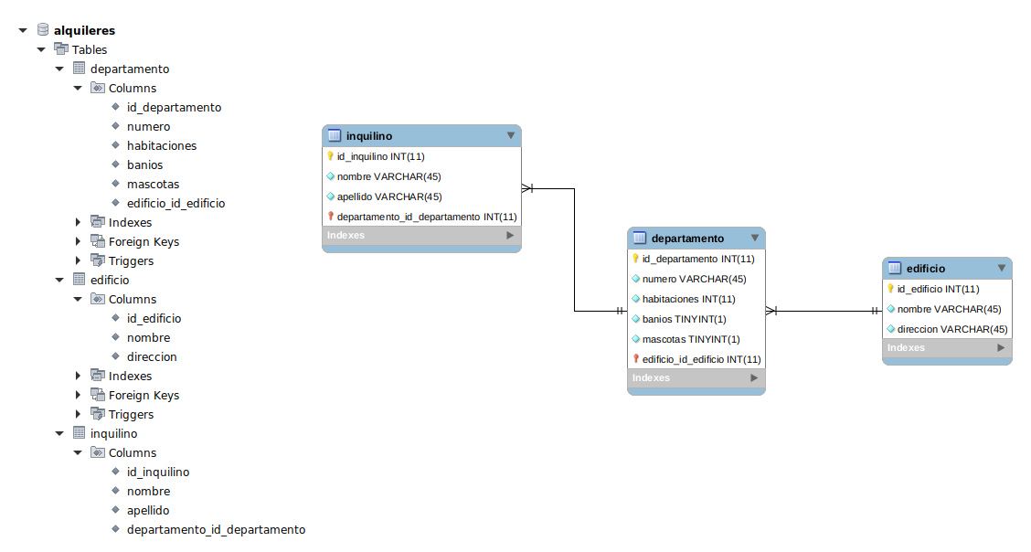

Slide 6
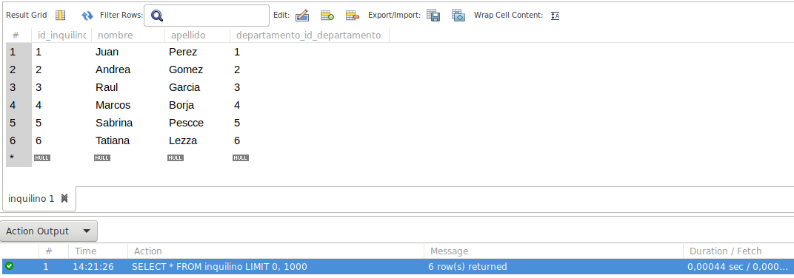
Join
SELECT * FROM inquilino

Slide 7
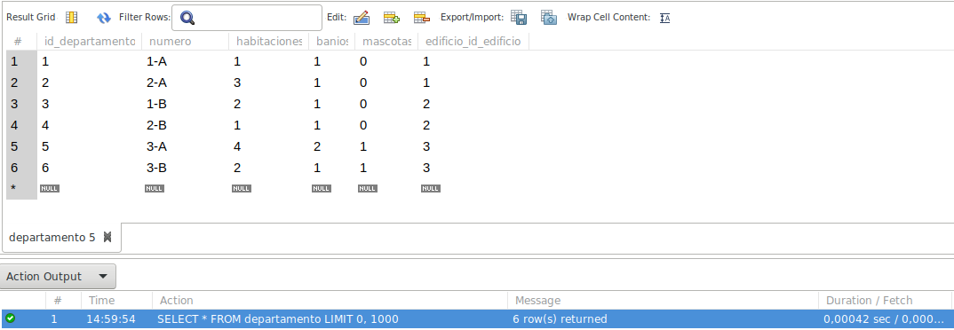
Join
SELECT * FROM departamento

Slide 8
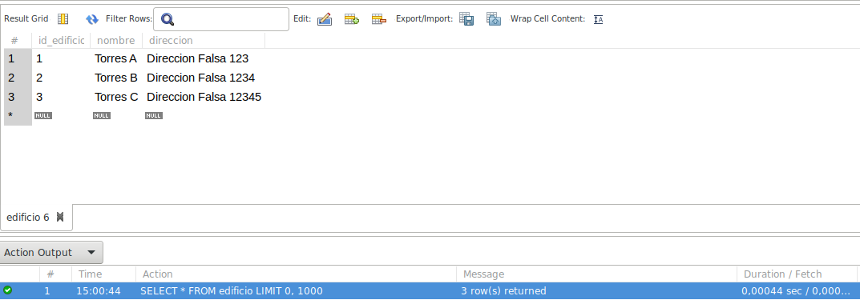
Join
SELECT * FROM edificio

Slide 9
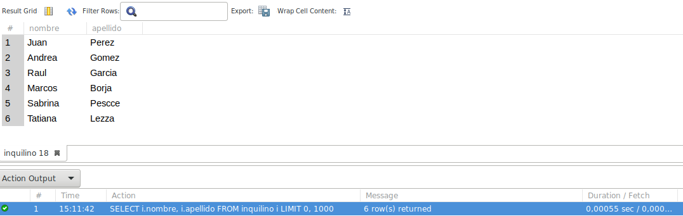
Join
SELECT i.nombre, i.apellido FROM inquilino i

Slide 10
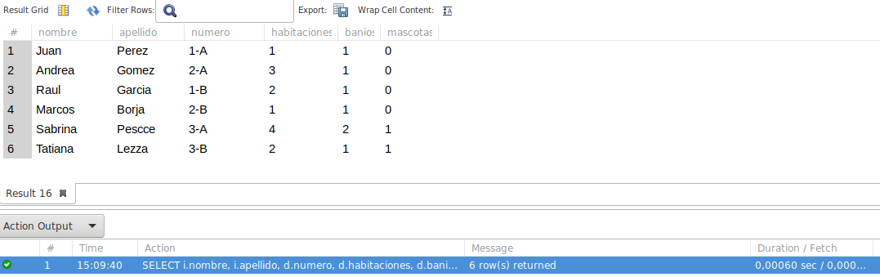
Join
SELECT i.nombre, i.apellido, d.numero, d.habitaciones, d.banios, d.mascotas
FROM inquilino i INNER JOIN departamento d
ON i.departamento_id_departamento = d.id_departamento

Slide 11
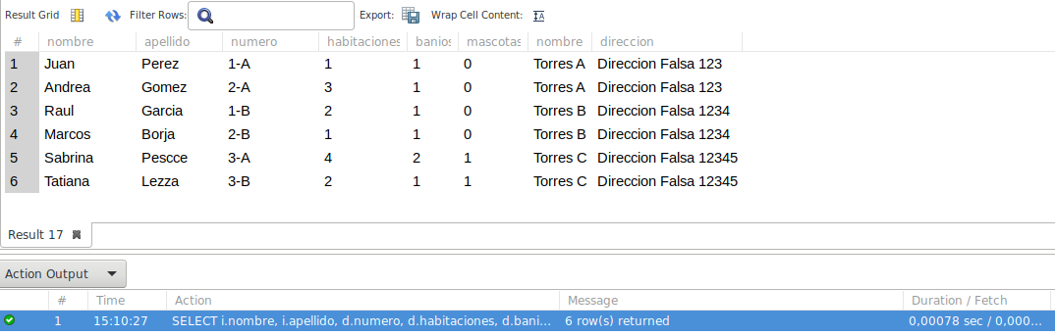
Join
SELECT i.nombre, i.apellido, d.numero, d.habitaciones, d.banios, d.mascotas, e.nombre, e.direccion
FROM inquilino i INNER JOIN departamento d
ON i.departamento_id_departamento = d.id_departamento
INNER JOIN edificio e ON d.edificio_id_edificio = e.id_edificio

Slide 12
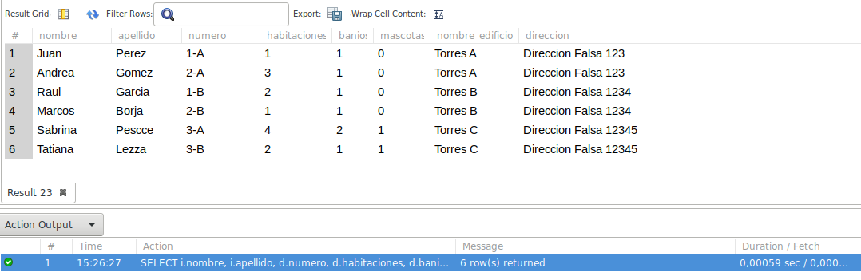
Join
SELECT i.nombre, i.apellido, d.numero, d.habitaciones, d.banios, d.mascotas, e.nombre as nombre_edificio, e.direccion FROM inquilino i INNER JOIN departamento d
ON i.departamento_id_departamento = d.id_departamento
INNER JOIN edificio e ON d.edificio_id_edificio = e.id_edificio

Slide 13
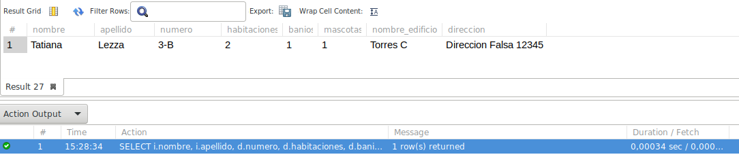
Join
SELECT i.nombre, i.apellido, d.numero, d.habitaciones, d.banios, d.mascotas, e.nombre as nombre_edificio, e.direccion FROM inquilino i INNER JOIN departamento d
ON i.departamento_id_departamento = d.id_departamento
INNER JOIN edificio e ON d.edificio_id_edificio = e.id_edificio
WHERE d.habitaciones = 2 AND d.mascotas = 1

Slide 14
Sub-Consultas

Slide 15
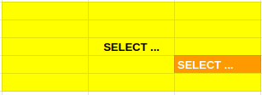
Sub-Consultas
Un select dentro de otro
Este select puede devolver un solo valor o una lista
Estos valores se usan como condiciones de filtro
Pueden pensarlo de esta forma:

Slide 16
Sub-Consultas
Hay varios tipos. Como introducción vamos a ver:
Sub-consultas escalonadas
Sub-consultas de listas

Slide 17
Sub-Consultas
Hay varios tipos. Como introducción vamos a ver:
Sub-consultas escalonadas
- Devuelven un solo valor que se va a usar luego en una condición de filtro
Sub-consultas de listas
- Devuelve una lista de valores que luego se van a usar en una condición de filtro

Slide 18
Operadores
Lógicos:
AND Se tienen que cumplir todas las condiciones para que sea True
OR Con que se cumpla 1 ya está
NOT Lo contrario
Comparación:
LIKE Se usa para comprar string, buscar palabras dentro de texto, etc
<> Distinto
< Menor
> Mayor
<= Menor igual
>= Mayor igual
BETWEEN Intervalos
IN En, dentro de, etc
ANY Cualquiera
ALL Todos

Slide 19
Sub-Consultas escalonada

Slide 20
Sub-Consultas escalonada
Devuelve un solo valor que se usa como condición de filtro
Querys de ejemplo:
1) Obtener todos los jugadores cuyo sueldo sea igual al mayor sueldo de la liga
2) Obtener todos los jugadores cuyo sueldo sea igual al menor sueldo de la liga
3) Obtener todos los jugadores cuyo sueldo sea mayor a la media de sueldos de la liga

Slide 21
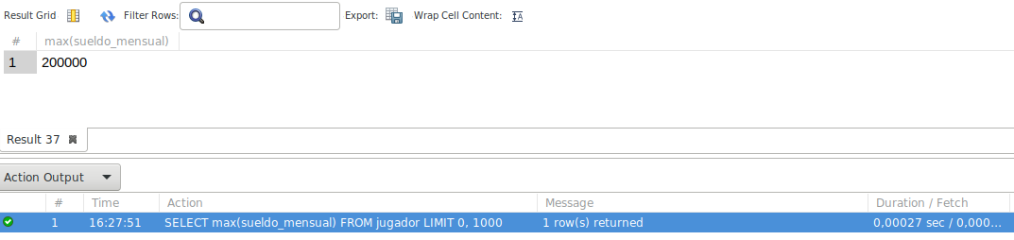
Query 1: Obtener todos los jugadores cuyo sueldo sea igual al MAYOR sueldo de la liga
SELECT max(sueldo_mensual) FROM jugador

Slide 22
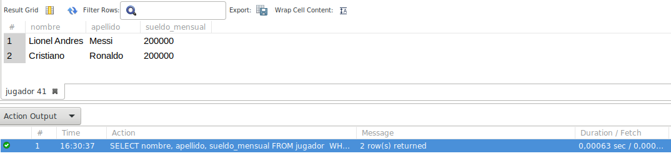
Query 1: Obtener todos los jugadores cuyo sueldo sea igual al MAYOR sueldo de la liga
SELECT nombre, apellido, sueldo_mensual FROM jugador
WHERE sueldo_mensual = (SELECT max(sueldo_mensual) FROM jugador)

Slide 23
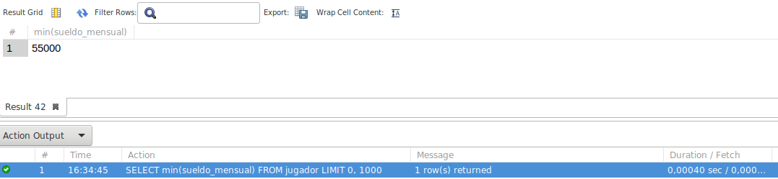
Query 2: Obtener todos los jugadores cuyo sueldo sea igual al MENOR sueldo de la liga
SELECT min(sueldo_mensual) FROM jugador

Slide 24
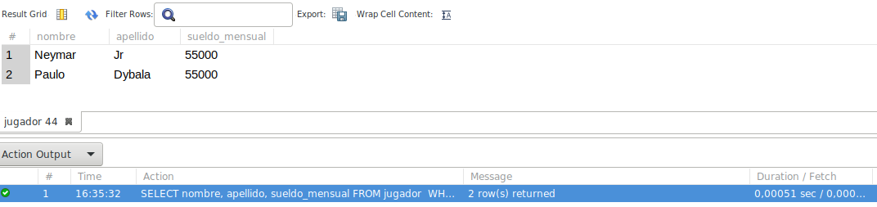
Query 2: Obtener todos los jugadores cuyo sueldo sea igual al MENOR sueldo de la liga
SELECT nombre, apellido, sueldo_mensual FROM jugador
WHERE sueldo_mensual = (SELECT min(sueldo_mensual) FROM jugador)

Slide 25
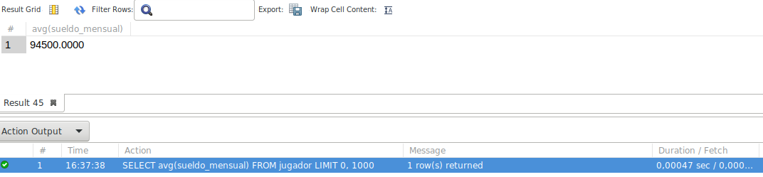
Query 3: Obtener todos los jugadores cuyo sueldo sea mayor a la MEDIA de sueldos de la liga (Promedio - Funciones de agregación)
SELECT avg(sueldo_mensual) FROM jugador

Slide 26
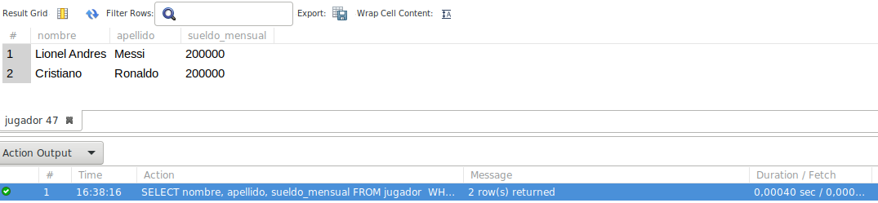
Query 3: Obtener todos los jugadores cuyo sueldo sea mayor a la MEDIA de sueldos de la liga
SELECT nombre, apellido, sueldo_mensual FROM jugador
WHERE sueldo_mensual > (SELECT avg(sueldo_mensual) FROM jugador)

Slide 27
Sub-Consultas de listas

Slide 28
Sub-Consultas de listas
Devuelve una lista de valores que se usan como condición de filtro
Querys de ejemplo:
1) Obtener todos los jugadores que cobren más que TODOS los sueldos del Manchester City
2) Obtener todos los jugadores que cobren más que ALGUNO de los sueldos del Manchester City
3) Obtener todos los jugadores cuyo sueldo este DENTRO de todos los sueldos del Manchester City

Slide 29
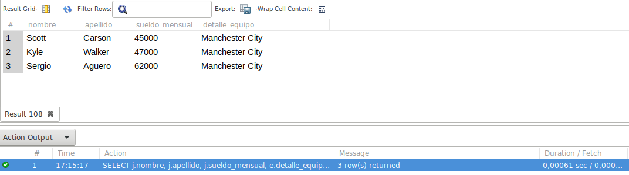
Query 1: Obtener todos los jugadores que cobren más que TODOS los sueldos del Manchester City
SELECT j.nombre, j.apellido, j.sueldo_mensual, e.detalle_equipo
FROM jugador j INNER JOIN equipo e
ON j.equipo_id_equipo = e.id_equipo
WHERE e.detalle_equipo = 'Manchester City';

Slide 30
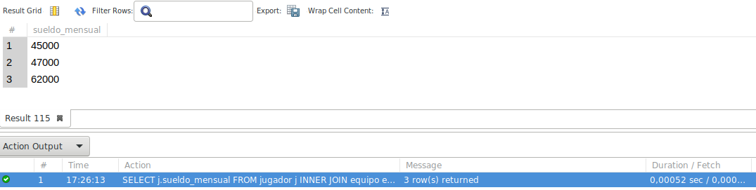
Query 1: Obtener todos los jugadores que cobren más que TODOS los sueldos del Manchester City
SELECT j.sueldo_mensual
FROM jugador j INNER JOIN equipo e
ON j.equipo_id_equipo = e.id_equipo
WHERE e.detalle_equipo = 'Manchester City';

Slide 31
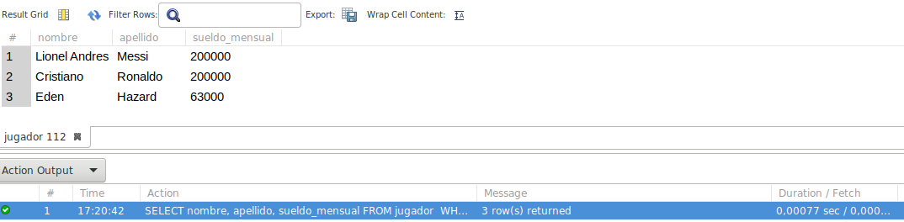
Query 1: Obtener todos los jugadores que cobren más que TODOS los sueldos del Manchester City
SELECT nombre, apellido, sueldo_mensual FROM jugador
WHERE sueldo_mensual > ALL (SELECT j.sueldo_mensual
FROM jugador j INNER JOIN equipo e ON j.equipo_id_equipo = e.id_equipo
WHERE e.detalle_equipo = 'Manchester City')

Slide 32
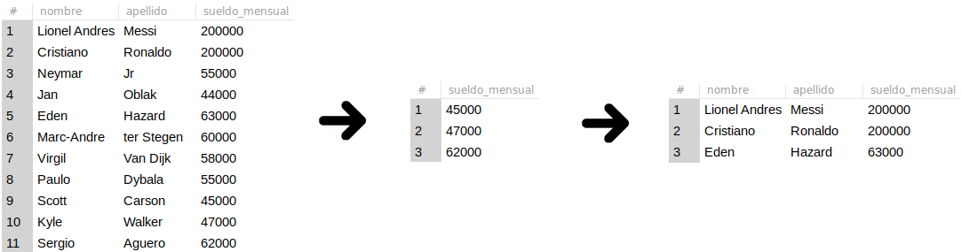
Query 1: Obtener todos los jugadores que cobren más que TODOS los sueldos del Manchester City

Slide 33
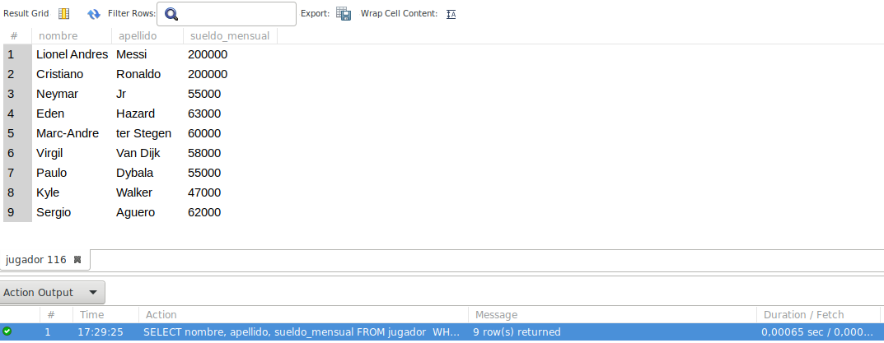
Query 2: Obtener todos los jugadores que cobren más que ALGUNO de los sueldos del Manchester City
SELECT nombre, apellido, sueldo_mensual FROM jugador
WHERE sueldo_mensual > ANY (SELECT j.sueldo_mensual
FROM jugador j INNER JOIN equipo e ON j.equipo_id_equipo = e.id_equipo
WHERE e.detalle_equipo = 'Manchester City')

Slide 34
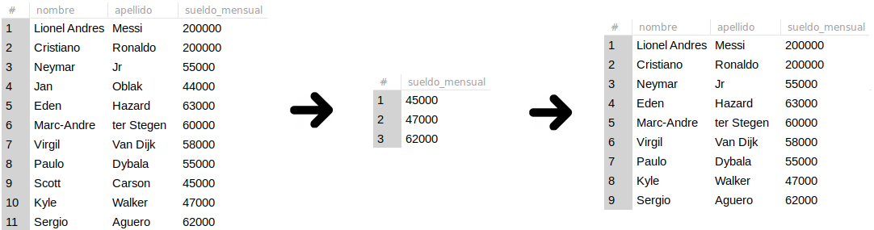
Query 2: Obtener todos los jugadores que cobren más que ALGUNO de los sueldos del Manchester City

Slide 35
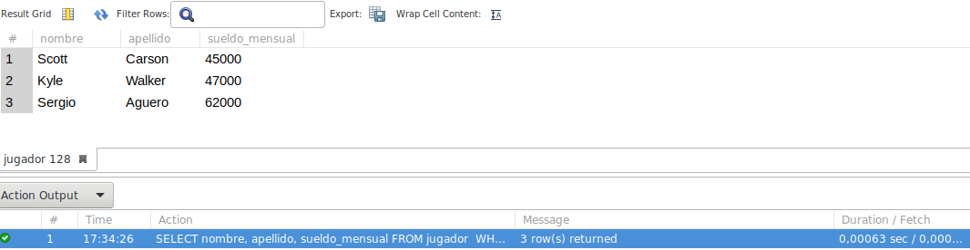
Query 3: Obtener todos los jugadores cuyo sueldo este DENTRO de todos los sueldos del Manchester City
SELECT nombre, apellido, sueldo_mensual FROM jugador
WHERE sueldo_mensual IN (SELECT j.sueldo_mensual
FROM jugador j INNER JOIN equipo e ON j.equipo_id_equipo = e.id_equipo
WHERE e.detalle_equipo = 'Manchester City')

Slide 36
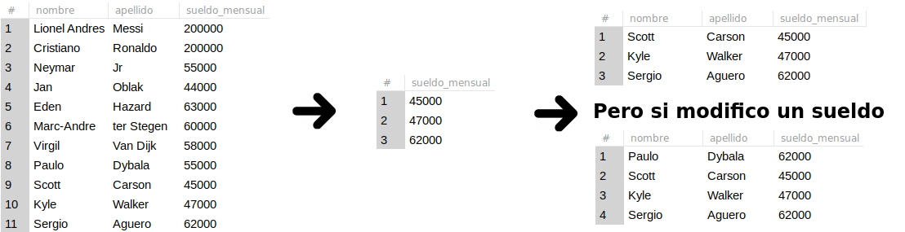
Query 3: Obtener todos los jugadores que cobren más que ALGUNO de los sueldos del Manchester City

Slide 37
Vistas

Slide 38
Vistas
Una vista es una tabla virtual que se genera a partir de una consulta de selección. Dicho de otro modo. Escribimos una consulta de selección (sobre una o más tablas) para leer los datos, y almacenamos el resultado en una vista.

Slide 39
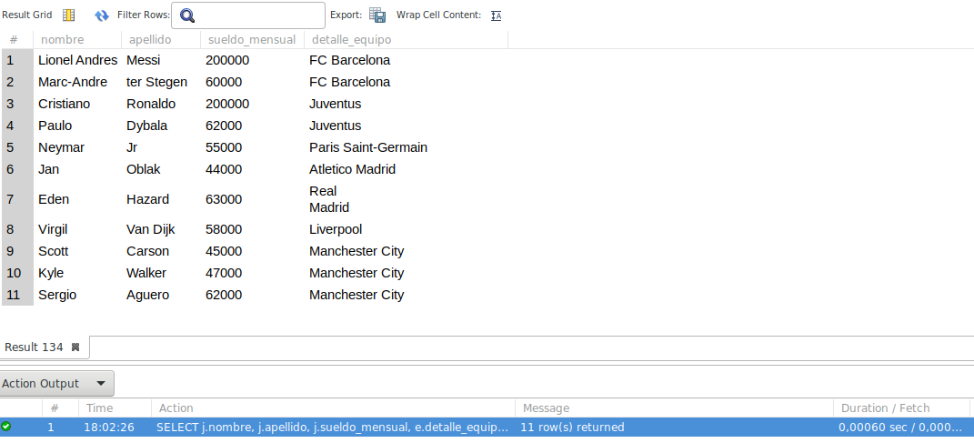
Vistas
SELECT j.nombre, j.apellido, j.sueldo_mensual, e.detalle_equipo
FROM jugador j INNER JOIN equipo e
ON j.equipo_id_equipo = e.id_equipo

Slide 40
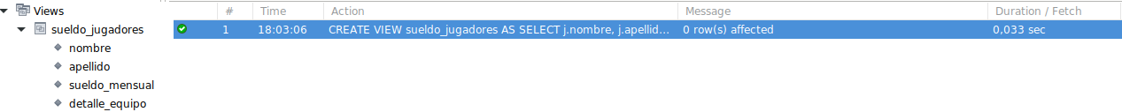
Vistas
CREATE VIEW sueldo_jugadores AS
SELECT j.nombre, j.apellido, j.sueldo_mensual, e.detalle_equipo
FROM jugador j INNER JOIN equipo e
ON j.equipo_id_equipo = e.id_equipo;

Slide 41
Vistas
SELECT * FROM sueldo_jugadores

Slide 42
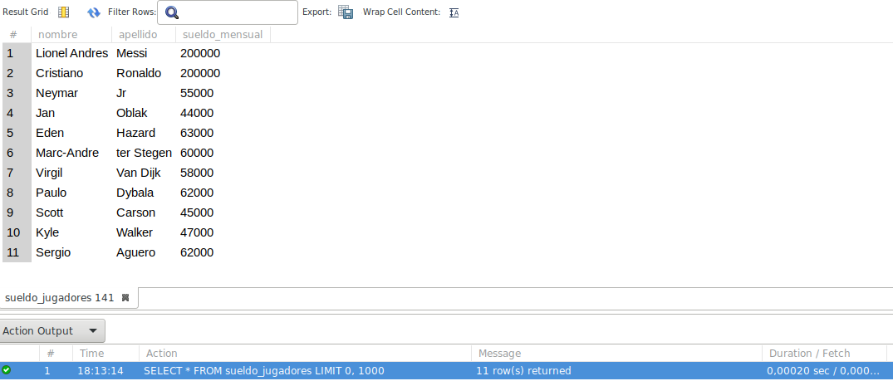
Vistas
ALTER VIEW sueldo_jugadores AS
SELECT nombre, apellido, sueldo_mensual
FROM jugador
SELECT * FROM sueldo_jugadores

Slide 43
Vistas
DROP VIEW sueldo_jugadores

Slide 44
Vistas
SEGURIDAD: Ocultar tablas y que solo tengan acceso a las listas
OPTIMIZACIÓN: Si se hace la misma query todos los días, se arma una lista y se consulta esa vista
PRUEBA: En vez de hacer consultas a todas las tablas se consulta la vista y se evita la posibilidad que por error rompamos una tabla

Slide 45
Procedimientos almacenados

Slide 46
Procedimientos almacenados
Supongamos que hay muchas aplicaciones que consultan a nuestra base de datos, no le vamos a dar acceso a todo el mundo a las tablas, lo que hacemos es crear un procedimiento que encapsule una query y que las app llamen a ese procedimiento
Los procedimiento pueden aceptar parámetros (dinámico) o no.

Slide 47
Procedimientos almacenados
SELECT j.nombre, j.apellido, j.sueldo_mensual, n.detalle_nacionalidad, e.detalle_equipo, p.detalle_posicion
FROM jugador j INNER JOIN nacionalidad n on j.nacionalidad_id_nacionalidad = n.id_nacionalidad
INNER JOIN equipo e on j.equipo_id_equipo = e.id_equipo
INNER JOIN posicion p on j.posicion_id_posicion = p.id_posicion
WHERE e.detalle_equipo = 'FC Barcelona'

Slide 48


Slide 49
Procedimientos almacenados sin parámetros
CREATE PROCEDURE all_info_jugadores_barcelona()
SELECT j.nombre, j.apellido, j.sueldo_mensual, n.detalle_nacionalidad, e.detalle_equipo, p.detalle_posicion
FROM jugador j INNER JOIN nacionalidad n on j.nacionalidad_id_nacionalidad = n.id_nacionalidad
INNER JOIN equipo e on j.equipo_id_equipo = e.id_equipo
INNER JOIN posicion p on j.posicion_id_posicion = p.id_posicion
WHERE e.detalle_equipo = 'FC Barcelona'

Slide 50
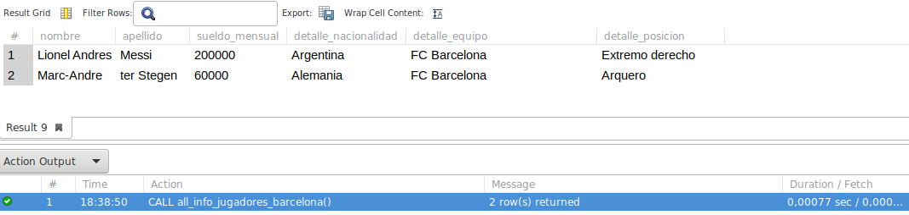
Procedimientos almacenados
CALL all_info_jugadores_barcelona()

Slide 51
Procedimientos almacenados con parámetros
CREATE PROCEDURE all_info_jugadores(equipo_a_verificar varchar(45))
SELECT j.nombre, j.apellido, j.sueldo_mensual, n.detalle_nacionalidad, e.detalle_equipo, p.detalle_posicion
FROM jugador j INNER JOIN nacionalidad n on j.nacionalidad_id_nacionalidad = n.id_nacionalidad
INNER JOIN equipo e on j.equipo_id_equipo = e.id_equipo
INNER JOIN posicion p on j.posicion_id_posicion = p.id_posicion
WHERE e.detalle_equipo = equipo_a_verificar;

Slide 52
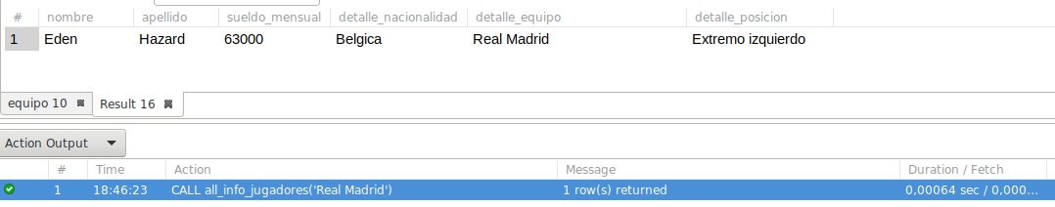
Procedimientos almacenados
CALL all_info_jugadores('Real Madrid')

Slide 53
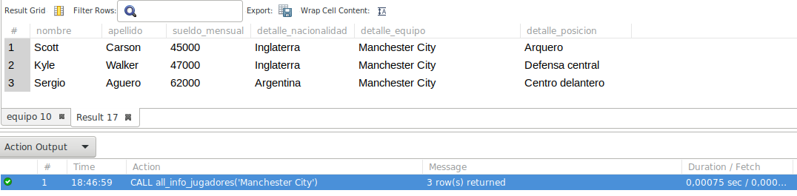
Procedimientos almacenados
CALL all_info_jugadores('Manchester City')

Slide 54
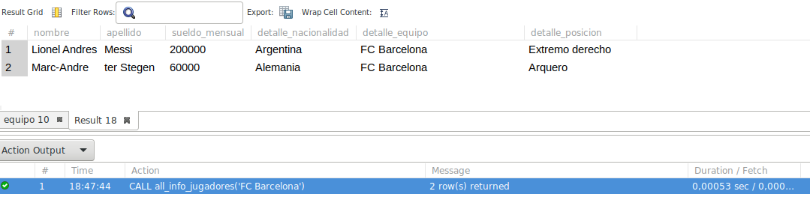
Procedimientos almacenados
CALL all_info_jugadores('FC Barcelona')

Slide 55
Procedimientos almacenados
DROP PROCEDURE all_info_jugadores;
DROP PROCEDURE all_info_jugadores_barcelona;

Slide 56
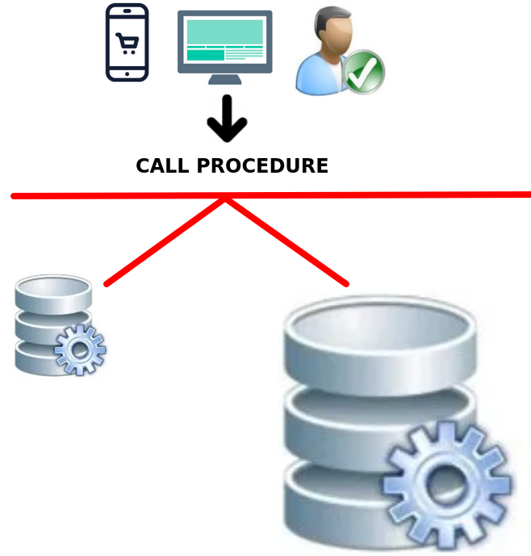
Procedimientos almacenados

Slide 57
TRIGGERS

Slide 58
Triggers o disparadores
Un trigger es un código que se va a ejecutar cuando se ejecute "algo" o antes de que se ejecute ese "algo"
Por ejemplo, un trigger se puede ejecutar antes (BEFORE) o después (AFTER) de que alguien inserte (INSERT), actualice (UPDATE) o elimine (DELETE) datos en una tabla.
Se usan para tareas de mantenimiento y administración en base de datos.

Slide 59
Triggers o disparadores
Ej: Un usuario inserta en una tabla un producto y nosotros queremos que se desencadene un proceso que inserte en otra tabla el nombre del usuario que insertó ese producto, que código de producto inserto y en qué fecha lo hizo.

Slide 60
Triggers o disparadores
Esto se haria DESPUES de insertar el producto ya que ANTES no existe el codigo de producto insertado

Slide 61
Triggers o disparadores
Ej: Queremos verificar que cuando se inserte un usuario la edad sea un número positivo

Slide 62
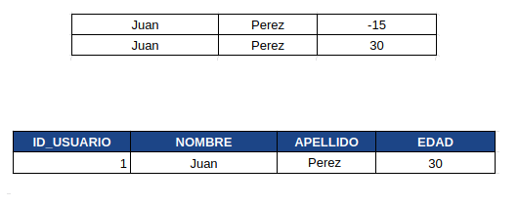
Triggers o disparadores
Esto se haría ANTES de hacer el insert

Slide 63
Triggers o disparadores
EJ: Cada vez que alguien inserte un jugador en la tabla jugador, quiero que se desencadene un trigger que inserte en otra tabla de auditoría quien insertó el dato, que id de jugador inserto y en qué fecha lo hizo.

Slide 64
Triggers o disparadores
Lo primero que hay que hacer es crear la tabla donde va a insertar el Trigger luego del insert:
CREATE TABLE insert_jugadores(
id_insert_jugadores INT NOT NULL AUTO_INCREMENT,
usuario_inserto VARCHAR(50) NOT NULL,
id_jugador INT NOT NULL,
fecha_insercion DATETIME,
PRIMARY KEY (id_insert_jugadores)
)

Slide 65
Triggers o disparadores
CREATE TRIGGER auditoria_insert_jugadores AFTER INSERT ON jugador FOR EACH ROW INSERT INTO insert_jugadores
(usuario_inserto, id_jugador, fecha_insercion) values (CURRENT_USER(), NEW.id_jugador, NOW())

Slide 66
Triggers o disparadores
SHOW TRIGGERS

Slide 67
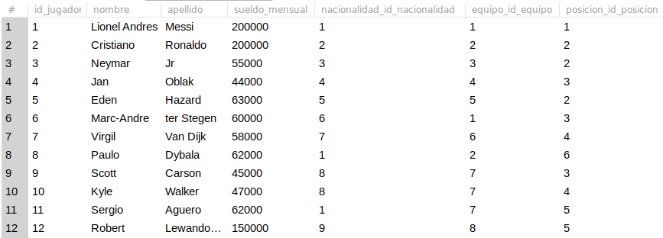
Triggers o disparadores
INSERT INTO jugador (nombre, apellido, sueldo_mensual, nacionalidad_id_nacionalidad, equipo_id_equipo, posicion_id_posicion) VALUES ('Robert', 'Lewandowski', 150000, 9, 8, 5)
SELECT * FROM jugador

Slide 68
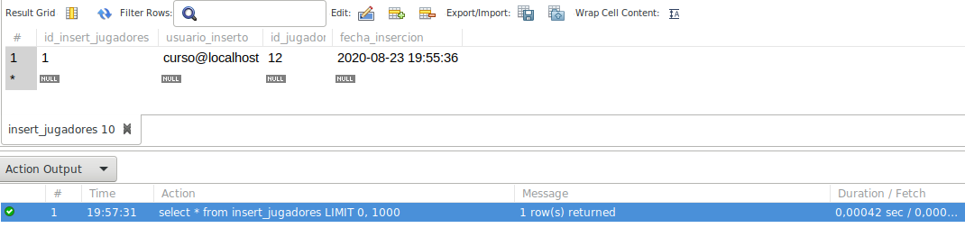
Triggers o disparadores
SELECT * FROM insert_jugadores

Slide 69
Triggers o disparadores
EJ: Cada vez que alguien modifique los datos de un jugador, en este caso el sueldo_mensual, que se desencadene un trigger que inserte en otra tabla el usuario que hizo la modificación, el id del jugador modificado, el sueldo_mensual antes, el sueldo_mensual después y la fecha en que se realizó la transacción.

Slide 70
Triggers o disparadores
Lo primero que hay que hacer es crear la tabla donde va a insertar el Trigger luego del update:
CREATE TABLE update_jugadores(
id_update_jugadores INT NOT NULL AUTO_INCREMENT,
usuario_updateo VARCHAR(50) NOT NULL,
id_jugador_modificado INT NOT NULL,
sueldo_mensual_antes INT NOT NULL,
sueldo_mensual_despues INT NOT NULL,
fecha_modificacion DATETIME,
PRIMARY KEY (id_update_jugadores)
)

Slide 71
Triggers o disparadores
CREATE TRIGGER auditoria_update_jugadores BEFORE UPDATE ON jugador FOR EACH ROW INSERT INTO update_jugadores
(usuario_updateo, id_jugador_modificado, sueldo_mensual_antes, sueldo_mensual_despues, fecha_modificacion)
values (CURRENT_USER(), NEW.id_jugador, OLD.sueldo_mensual, NEW.sueldo_mensual, NOW())

Slide 72
Triggers o disparadores
SHOW TRIGGERS

Slide 73
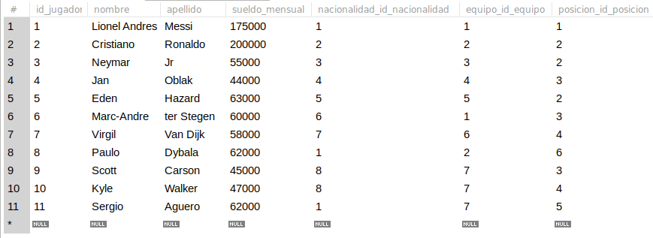
Triggers o disparadores
UPDATE jugador SET sueldo_mensual = 175000 WHERE id_jugador = 1
SELECT * FROM jugador

Slide 74
Triggers o disparadores
SELECT * FROM update_jugador

Slide 75
Triggers o disparadores
DROP TRIGGER insert_jugadores;
DROP TRIGGER update_jugadores;

Slide 76
BACKUP BD

Slide 77
Backup BD
mysqldump -u curso -p alquileres > alquiler.sql

Slide 78
RESTAURAR BD

Slide 79
Restaurar BD
(Si se elimina la base de datos, hay que crearla y luego ejecutar el script)
mysql -u curso -p alquileres < alquiler.sql

Slide 80
FIN

